Slide 1
Taller Machine Learning
Dia 1
Introducción

Slide 2
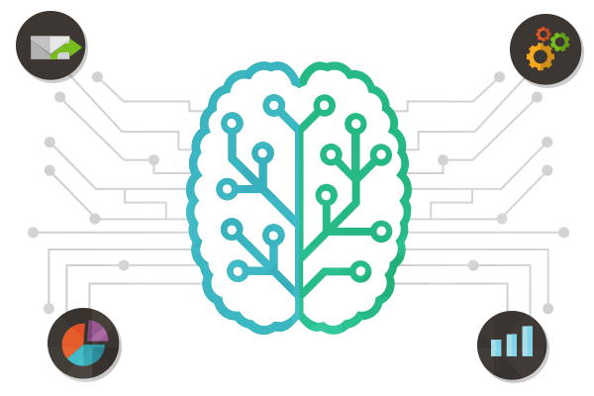
Taller de Machine Learning!
Una sancocho de 3 carnes:
Programación
Matemáticas (Álgebra Lineal, Cálculo)
Estadísticas.

Slide 3

Programación
Python!
Algoritmos y modelos.
Librerías.

Slide 4
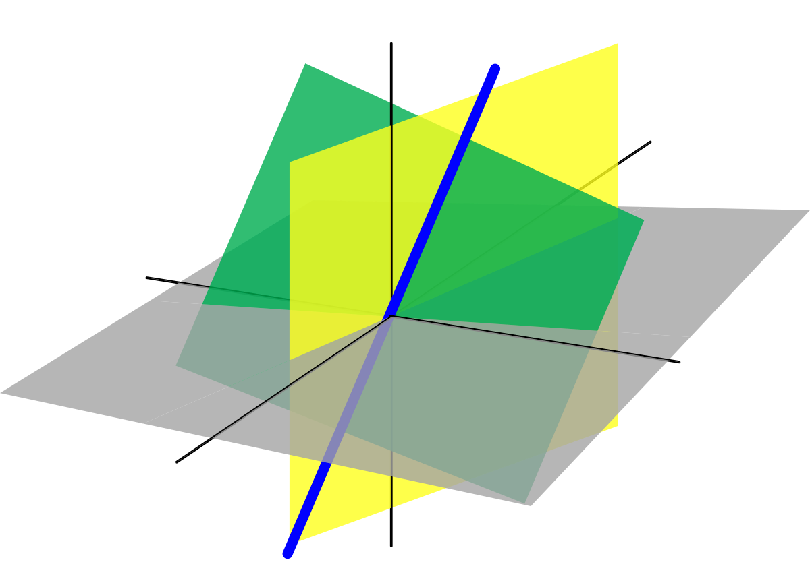
Matemáticas
Operaciones con vectores y matrices.
Gradientes.
Optimización.

Slide 5
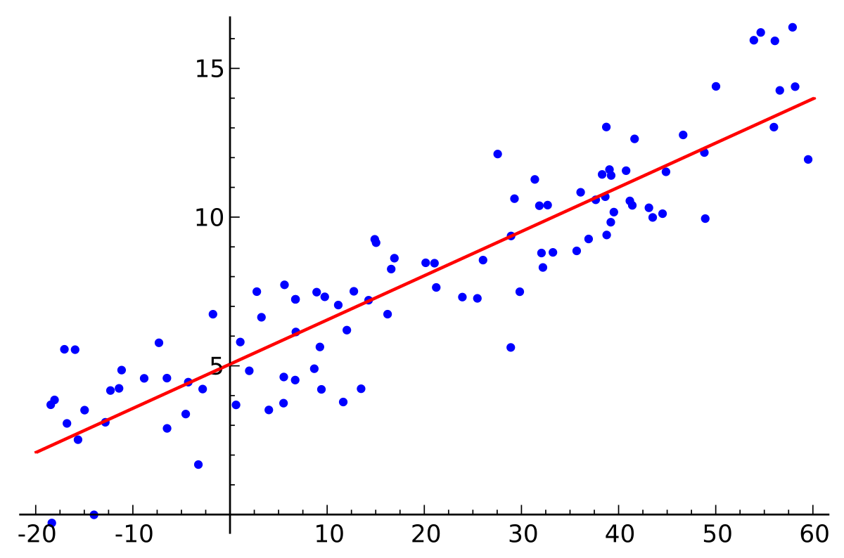
Estadísticas
Muestras y Distribuciones.
Métricas de evaluación.
Media,varianza, desviación estándar.

Slide 6
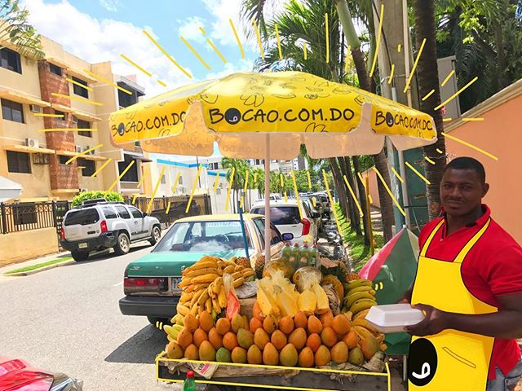
Analogía
Imagina que vas al frutero a comprar mangos.
Quieres comprar el mango más dulce.
Cómo lo escoges?
Notes:
Aquí el público se pone a opinar. Supongamos que los más dulces son los más amarillos y más grandes, y eso lo sabes porque probaste muchos mangos, y esos eran los más jugosos.

Slide 7
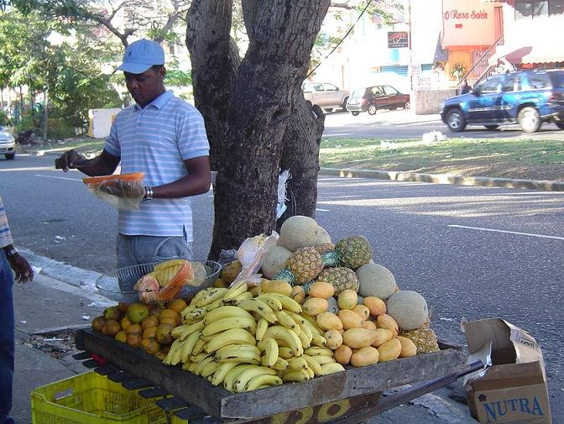
Analogía
El viejo frutero se fue para Santiago.
Ahora hay otro frutero que vende mangos
de la Vega.
Quieres los mangos más dulces.
Cómo los escoges?
Notes:
Aquí el público se pone a opinar de nuevo. Ahora los mangos más dulces son los amarillos y pequeños, igual porque probaste muchos mangos del frutero de la Vega.

Slide 8
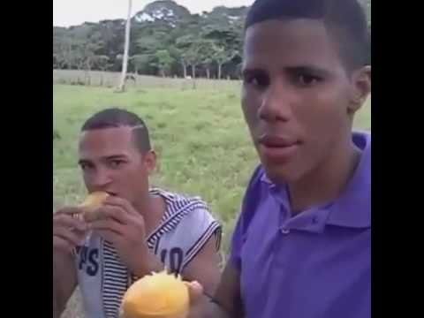
Analogía
Ahora tu prímo que está de visita quiere mangos.
Pero a él solo le gustan los mangos jugosos.
Cómo los escoges?
Notes:
Aquí el público se pone a opinar de nuevo. Ahora los mangos más jugosos son los pequeños.

Slide 9
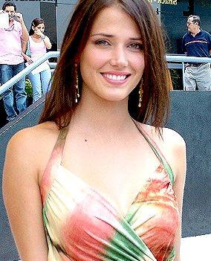
Analogía
Tu novia es de Constanza, pero ella odia los mangos.
Solo le gustan las manzanas y las que son jugosas.
Cómo las escoges?
Notes:
Aquí el público se pone a opinar de nuevo. Final de la analogia.

Slide 10
Cómo resolvemos el problema con la programación?
Creariamos un conjunto de reglas:
IF mango.color == ‘amarillo’ and mango.origen == ‘la vega’:
mango.sabor = ‘dulce’
IF mango.color ==’verde’:
mango.sabor == ‘jugoso’
Pero no te pondrás a escribir tanto o sí?

Slide 11
Cómo resolvemos el problema con Machine Learning?
Consigue mangos de muchos sitios diferentes.
Anota las características de cada mango (color, peso, origen, tamaño, forma, vendedor, etc.) y el sabor de cada mango (jugoso, dulce).
3) Entra los datos de los mangos en un algoritmo de ML, donde aprenderá un modelo de correlación entre las características de un mango y su sabor.

Slide 12
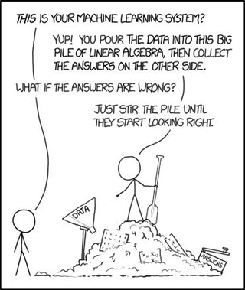
Machine Learning según la programación.
Cambiar los números y darle a F5 hasta que el programa me deje satisfecho.

Slide 13
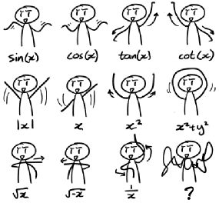
Machine Learning según las matemáticas
Todo fenómeno puede ser descrito por una función.

Slide 14
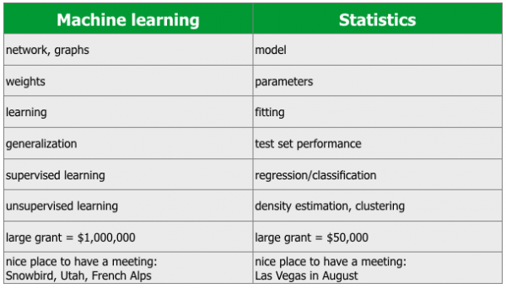
Machine Learning según la estadística.
“Lo que llevamos haciendo desde hace años, pero marketing le cambió el nombre.”

Slide 15
Machine Learning en verdad.
Un programa se dice que aprende de la experiencia E con respecto a una tarea T y una métrica de rendimiento P si su rendimiento en la tarea T, medido por P, mejora con la experiencia E.
En español: “Mientras más datos buenos le entras, mejor se pone.”

Slide 16
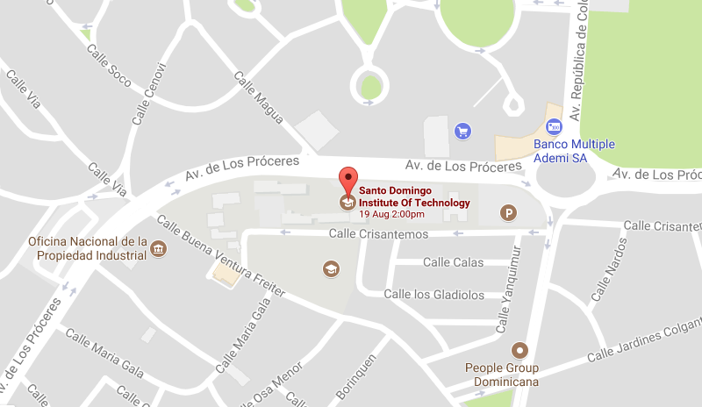
Demo: Aplicación Cuánto tardaré en llegar a INTEC?

Slide 17
Cómo funciona?
Dataset de una gran cantidad de viajes en Taxi en Nueva York (más de un millón de viajes!)
Variables: Hora de Salida, Dia de la Semana de Salida, Distancia entre los dos lugares. Objetivo: Duración del viaje.
Modelo de ML entrenado con los datos para determinar la duración de un viaje según esas variables.
Si le damos cualquier distancia, hora y dia de la semana, determina una duración de viaje!

Slide 18
Qué yo puedo hacer si se Machine Learning?

Slide 19


Crear servicios de Machine Learning que mejoren mi producto.

Slide 20


Crear productos que aplican Machine Learning en su centro.

Slide 21
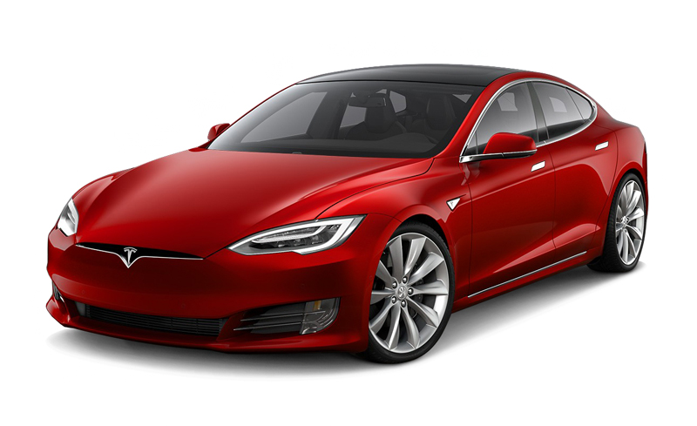
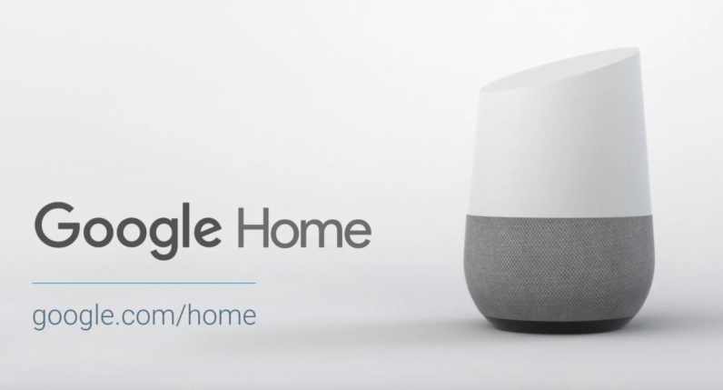
Implementar Machine Learning en objetos físicos.

Slide 22


Hacer investigaciones que lleven a Machine Learning al próximo nivel.

Slide 23






Analizar Datos para la Toma de Decisiones.

Slide 24
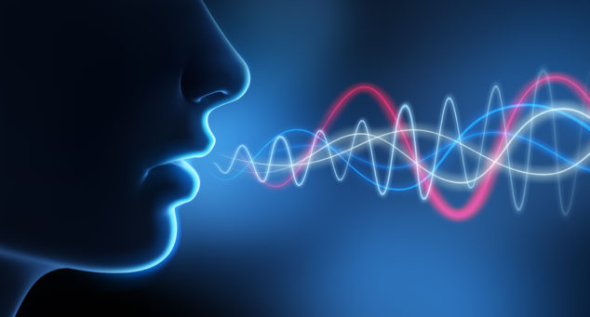
Demo 2: Determinar Sexo por voz.

Slide 25
Cómo funciona?
Convertimos un archivo de sonido .WAV en una serie de tiempo con con las frecuencias en Hertz (Hz).
Calculamos variables: Estadísticas descriptivas, frecuencia fundamental/ dominante, variables espectrales, etc.
Entrenamos un modelo de ML para determinar según las variables si la voz pertenece a un hombre o una mujer.
Notes:
que es una serie de tiempo? que son (time series). Osea que lo explico. No te preocupes, la app crea una serie de tiempo con las frecuencias, ahí la explico.

Slide 26
Preguntas?

Slide 27
Para el próximo taller.
Instalar la distribución de Python de Anaconda.
Preparar el pensamiento de cálculo.

Slide 28
Para materiales de Referencia.
Repositorio del taller.
Cuadernos en Inglés de Data Science y Machine Learning.
Introduction to Statistical Learning.

Slide 29


